Slide 1


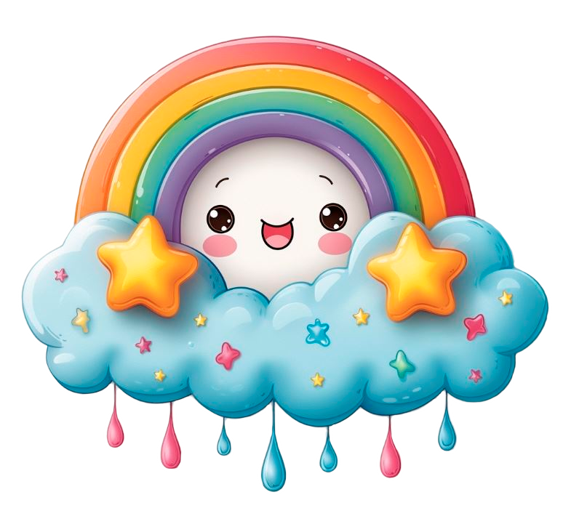


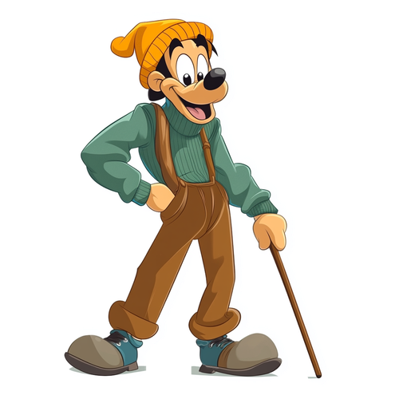
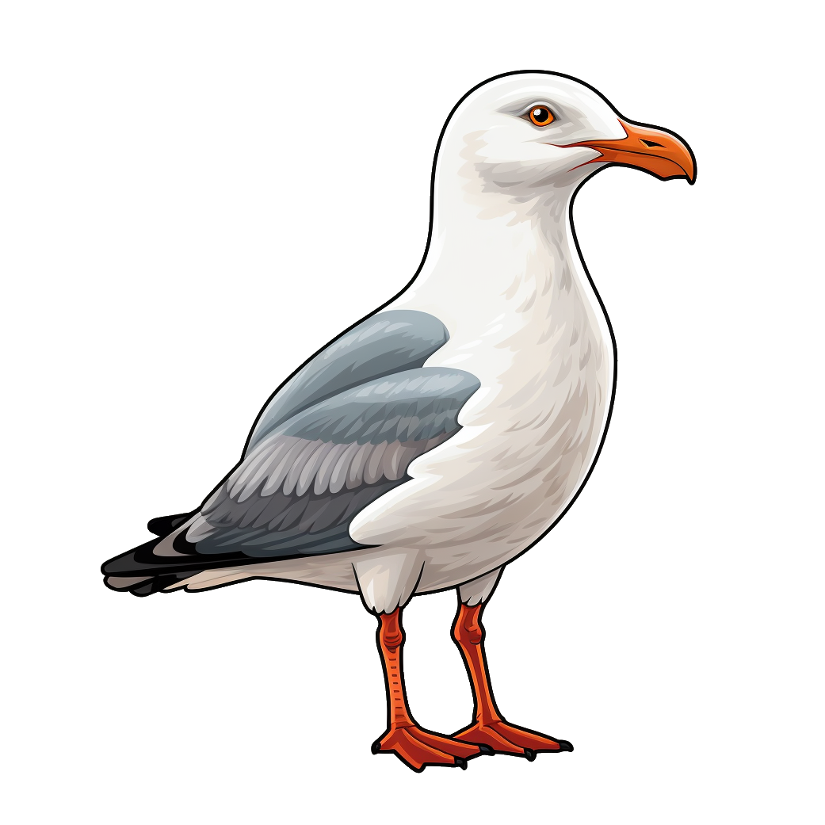
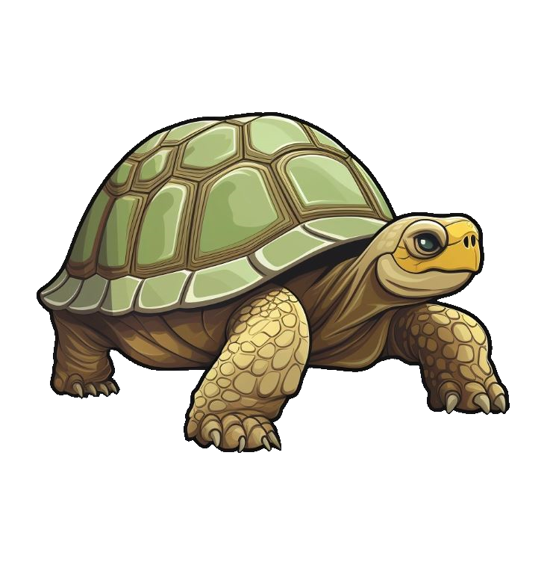

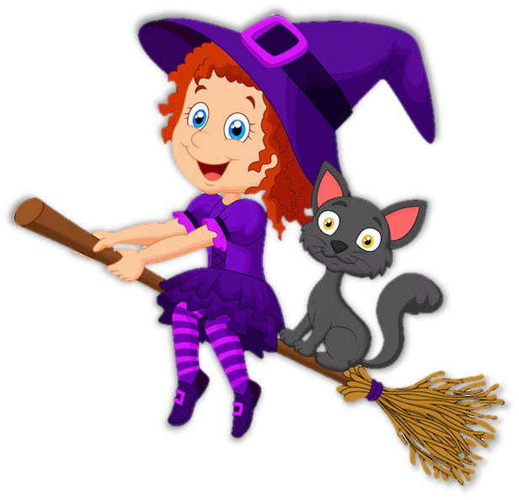
ЧО-ЧО-ЧО
ЧЕ-ЧЕ-ЧЕ
ЧА-ЧА-ЧА
ЧО-ЧО-ЧО
ЧЕ-ЧЕ-ЧЕ
ЧА-ЧА-ЧА

